Slide 1
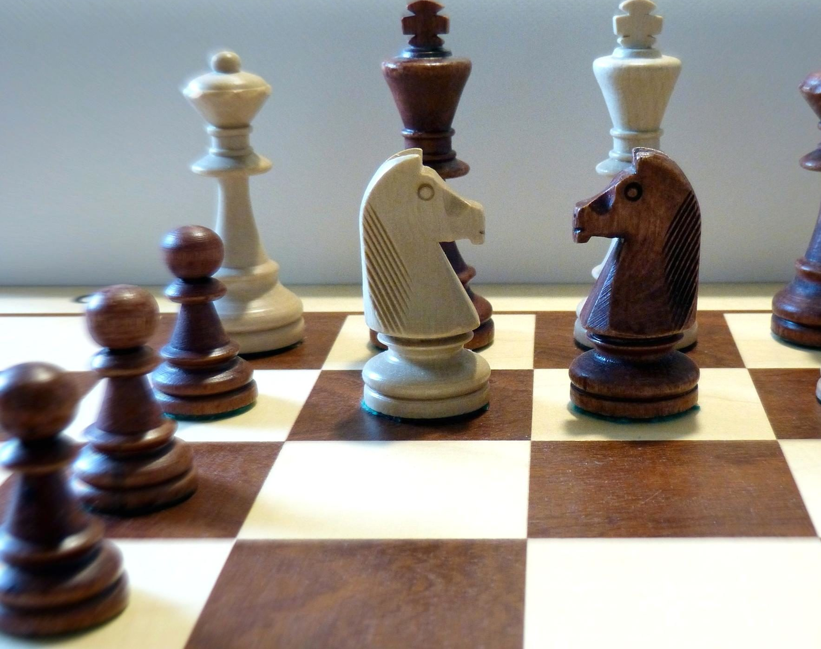
GAVA

Slide 2
Client
ClientHandler
GameRoom
Rules
Sendet die Spielwahl oder den Spielzug als String an den Server
Je nach übermittelten Keyword, übergibt der ClientHandler den Zug zur Kontrolle an den GameRoom oder erstellt einen neuen GameRoom
Im GameRoom, wird nach Spielmodus differenziert und dann den entsprechenden Regeln übergeben.
Das Spielbrett wird aus dem String erstellt, mit dem alten Brett verglichen und überprüft, ob der Spielzug gültig ist.
Client
Server
Der Server akzeptiert die Verbindung und übergibt die Verbindung an den ClientHandler und wartet auf neue Anfragen.
Versucht sich mit dem Server zu verbinden
Das Ergebnis der Rules wird dann vom ClientHandler an den Client geschickt.

Slide 3
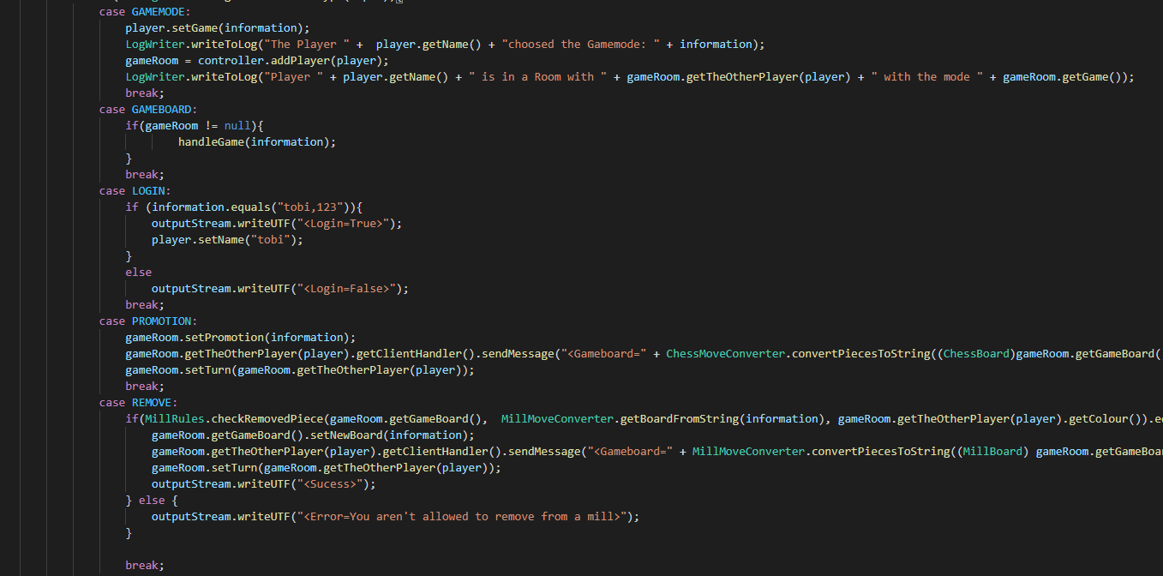
ClientHandler

Slide 4
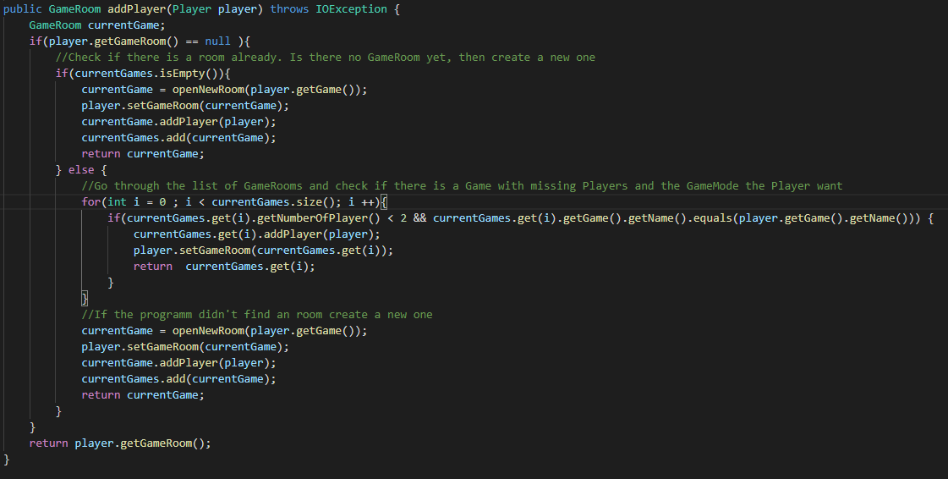
GameController

Slide 5
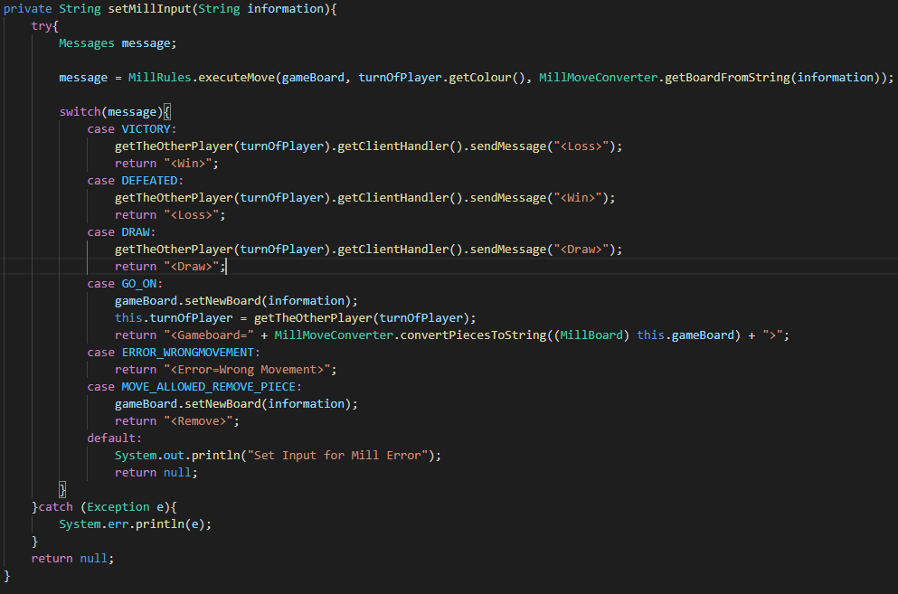
GameRoom

